Slide 1
Выполнил
Студент группы 2л21 Хомутинников Александр

Slide 2
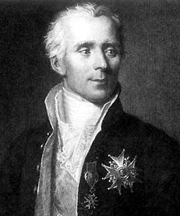
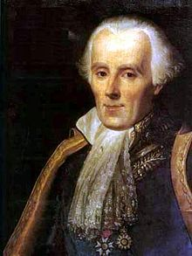
Пьер-Симон Лаплас

Slide 3
Биография
Родился в крестьянской семье в Бомон-ан-Ож, нормандском департаменте Кальвадос 23 марта 1749 года. Учился в школе бенедиктинцев, затем поступил в университет города Кан. В 1766 году послал в Турин свой мемуар, посвященный интегралам. Этим он привлек внимание ученых и был приглашен в Париж.

Slide 4
В 1778 году Лаплас женился на Шарлотте де Курти. У них родились сын, будущий генерал Лаплас и дочь.
В 1785 году он становится членом Парижской академии наук. В этом же году, на одном из экзаменов, Лаплас высоко оценивает знания 17-летнего абитуриента Бонапарта. Впоследствии их отношения были неизменно тёплыми.

Slide 5
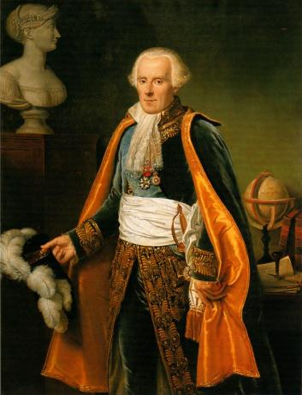
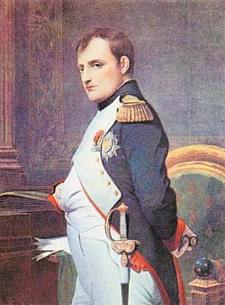

Slide 6

Научная деятельность
Пьер-Симон Лаплас занимался изучением естественных наук. Он расширил теорию вероятности, доказал устойчивость солнечной системы, продвинул теорию возмущений, открыл барометрическую формулу, связывающую плотность воздуха, высоту, влажность и ускорение свободного падения.

Slide 7
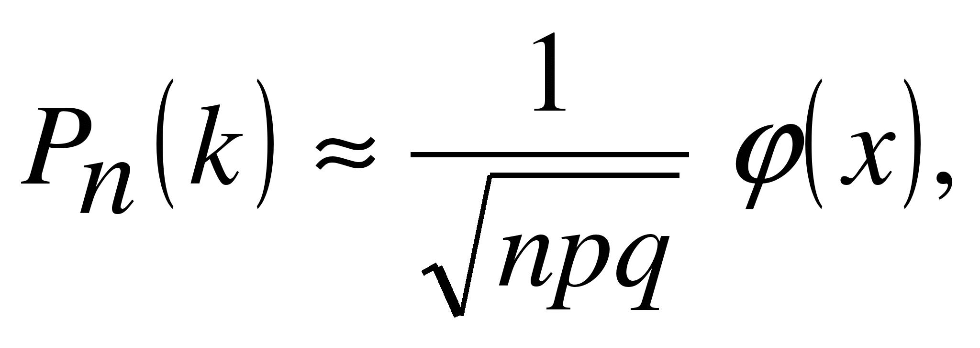
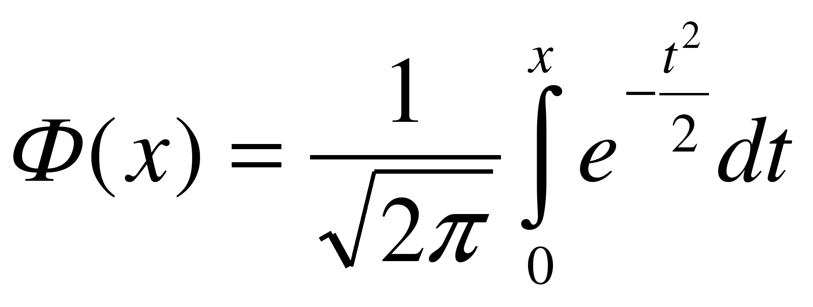
Математика
При решении задач Лаплас разработал методы математической физики, широко используемые и в наше время. Особенно важные результаты относятся к теории потенциала и специальным функциям. Его именем названо преобразование Лапласа и уравнение Лапласа.
Он далеко продвинул линейную алгебру; в частности, Лаплас дал разложение определителя по минорам.
Лаплас расширил и систематизировал математический фундамент теории вероятностей, ввёл производящие функции.
- Формула Лапласа
- Преобразование Лапласа

Slide 8
Демон Лапласа
Помимо изучения математики и физики Лаплас любил философию. Он был агностиком и приверженцем детерминизма. Демон Лапласа —мысленный эксперимент, предложенный самим Лапласом. Главный персонаж этого эксперимента — вымышленное разумное существо, способное в любой момент времени определить положение и скорость каждой частицы во Вселенной, узнавать её эволюцию как в будущем, так и в прошлом. Лаплас придумал это существо для наглядной демонстрации степени нашей неосведомленности и необходимости в статистическом описании некоторых реальных процессов в окружающем мире.

Slide 9
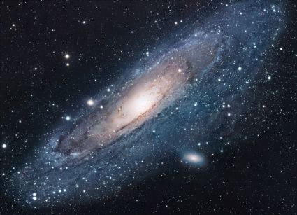

Slide 10
Заключение
Лаплас скончался 5 марта 1827 года в собственном имении под Парижем, на 78-м году жизни. Состоял членом шести Академий наук и Королевских обществ, в том числе Петербургской Академии (1802). Его имя внесено в список величайших учёных Франции, помещённый на первом этаже Эйфелевой башни. В честь него назван кратер на Луне и астероид «4628 Лаплас»
Лаплас являлся одним из выдающихся деятелей французского масонства. Он был почётным Великим Мастером Великого Востока Франции.

Slide 11
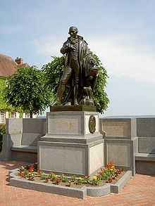
Памятник Лапласу в Бомон-ан-Ож

